Slide 1
Semana de educación abierta (6-10 de marzo 2023)
Reumatismo de partes blandas
Parte 1: Reumatismo de partes blandas localizados
Dr. José Pedro Martínez Larrarte https://orcid.org/0000-0003-1380-2646
Especialista de reumatología
Facultad de Ciencias Médicas Miguel Enríquez
Laboratorio Central de Líquido Cefalorraquídeo (LABCEL)
jpmtzl@infomed.sld.cu

Slide 2
Semana de educación abierta (6-10 de marzo 2023)
Sumario
1-Reumatismo de partes blandas localizados (Parte 1)
Bursitis, las tendinitis y fascitis
Neuropatías por compresión
Síndrome doloroso regional complejo
2-Reumatismo de partes blandas generalizados (Parte 2)
Fibromialgia
Dolor musculoesquelético en niños
Distrofias simpáticas reflejas
3.Síndromes dolorosos regionales (Parte 3)
mano dolorosa
hombro doloroso
cadera dolorosa
rodilla dolorosa
pie doloroso
dolor cervical
enfermedad discal lumbar degenerativa
Notes:
Reumatismo de partes blandas localizados
Bursitis, las tendinitis y fascitis
Neuropatías por compresión
Síndrome doloroso regional complejo
Reumatismo de partes blandas generalizados
Fibromialgia
Dolor musculoesquelético en niños
Distrofias simpáticas reflejas
Síndromes dolorosos regionales
mano dolorosa
hombro doloroso
cadera dolorosa
rodilla dolorosa
pie doloroso
dolor cervical
enfermedad discal lumbar degenerativa

Slide 3
Semana de educación abierta (6-10 de marzo 2023)
CONCEPTO
Si el nombre de reuma o reumatismo se asocia a todas las causas que producen dolor en el aparato locomotor, Se denomina reumatismo de partes blandas al “Síndrome doloroso del aparato músculo-esquelético”, en las cuales se excluyen las afecciones de las articulaciones y de los huesos.
Notes:
CONCEPTO
Si el nombre de reuma o reumatismo se asocia a todas las causas que producen dolor en el aparato locomotor, Se denomina reumatismo de partes blandas al “Síndrome doloroso del aparato músculo-esquelético”, en las cuales se excluyen las afecciones de las articulaciones y de los huesos.

Slide 4
Semana de educación abierta (6-10 de marzo 2023)
CARACTERISTICAS
Los reumatismos de partes blandas son un amplio grupo de afecciones reumáticas de diferentes causas y variadas manifestaciones clínicas.
Aproximadamente la tercera parte de los pacientes que atiende el reumatólogo fuera del ámbito hospitalario tiene un reumatismo de parte blanda
Se ha estimado que el 95 % de las personas que llegan a la adultes han sufrido al menos un reumatismo de partes blandas

Slide 5
Semana de educación abierta (6-10 de marzo 2023)
Bursas (bolsa)
Las bursas son sacos sinoviales cuya función es promover el deslizamiento de los tejidos adyacentes.
Bursas superficiales : Sobre prominencias óseas: olecraneana y la prepatelar
Bursitis traumática, séptica, por microcristales de acido úrico o reumatoide, otras enfermedades reumáticas
Notes:
Las superficiales constituyen una especialización (por cavitación) del tejido celular subcutáneo sobre prominencias
óseas donde la piel sufre presiones y desplazamientos sin un tejido blando subyacente. Entre estas bursas se
destacan, por su frecuente patología, la olecraniana y la prepatelar. En la región olecraniana, la distancia entre la
superficie de la piel y la cavidad de la bursa es de unos pocos milímetros. La pared superficial de
esta bursa es solidaria con la piel y la profunda descansa–con escaso tejido laxo interpuesto- sobre el periostio olecraniano en su mitad distal y el tendón del tríceps en su mitad proximal. La bursa prepatelar guarda una
relación similar con la piel de la rodilla, la rótula y el tendón patelar.
Las bursas superficiales no existen en el feto y su desarrollo ocurre en los primeros años de vida. Basado en disecciones cadavéricas, uno de nosotros (J.J. Canoso) adquirió la impresión de que las bursas superficiales crecen en el transcurso de la vida y alcanzan, a veces, dimensiones insospechadas, por ejemplo, bursas prepatelares de 8 cm de diámetro y olecranianas de 4 o 6 cm de diámetro en individuos octogenarios. Enfatizando la potencialidad con escaso tejido laxo interpuesto- sobre el periostio olecraniano en su mitad distal y el tendón del tríceps en su mitad proximal. La bursa prepatelar guarda una relación similar con la piel de la rodilla, la rótula y el tendón patelar

Slide 6
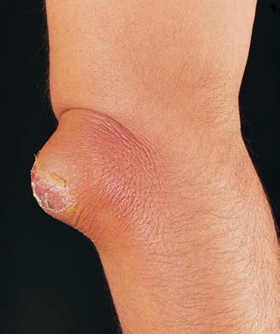
Semana de educación abierta (6-10 de marzo 2023)
Bursitis retroolecraneana séptica
Tratado hispanoamericano de reumatología
Canoso JJ, Sheckman PR, J Rheumatol 1979;6:96-102)

Slide 7
Semana de educación abierta (6-10 de marzo 2023)
Profundas: bursa subacromial y gemelo-semimembranosa se comunican con la articulación subyacente;
Infrapatelar
Trocantérica (síndrome de dolor peritrocantérico)
Isquioglútea (Bursitis isquioglútea)
Anserina (Bursitis anserina)
bursa gastrocnemio/semimembranosa (Quiste poplíteo o de Baker)
Retrocalcánea (Bursitis retrocalcánea)
Bursitis Aquílea superficial

Slide 8
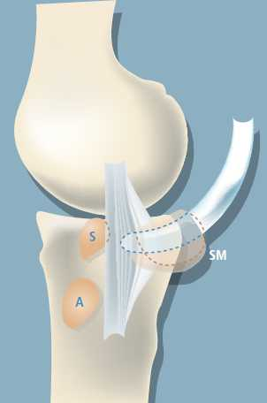
Semana de educación abierta (6-10 de marzo 2023)
Bursas de la cara medial de la rodilla
A: bursa anserina; S: bursa subligamentaria o “sin fama y sin nombre”; SM: bursa semimembranosa
Tratado hispanoamericano de reumatología

Slide 9
Semana de educación abierta (6-10 de marzo 2023)
Tendinopatías
Las tendinopatías son entidades comunes en la población general y un motivo frecuente de consulta en medicina de atención primaria, reumatológica y ortopédica. son estructuras de colágeno Son estructuras altamente organizadas y de gran fuerza tensora y elasticidad, cuya principal función es transmitir la fuerza muscular al hueso

Slide 10
Semana de educación abierta (6-10 de marzo 2023)
Dedo en gatillo (dedo en resorte). tendinopatía estenosante que ocurre en el sitio de entrada del tendón en la vaina digital flexora
Síndrome de De Quervain (tendinosis estenosante del extensor corto y el abductor largo del pulgar
Síndrome epicondilitis lateral (codo de tenista)
Síndrome epicondilitis medial (codo de golfista).
Tendinopatía del tendón de Aquiles.
de no inserción: ciprofloxacino, estiramientos repetidos más allá de su capacidad física
de la inserción del tendón de Aquiles; abuso atlético, Espondiloartropatías. por microcristales en la gota y de pirofosfato de calcio

Slide 11
Semana de educación abierta (6-10 de marzo 2023)
Procesos faciales
Síndrome de la banda iliotibial
Talalgia plantar (fascitis plantar): punto hipersensible puede estar en el centro del talón (hipersensibilidad central) o

Slide 12
Semana de educación abierta (6-10 de marzo 2023)
Neuropatías por compresión
Síndrome de opérculo torácico: plexo braquial porción anteroinferior
síndrome del escaleno anterior
síndrome costoclavicular
Síndrome de hiperabducción
Síndrome de compresión del nervio mediano (síndrome del túnel del carpo) signo de Tinel y maniobra de Phalen
Neuropatía cubital en el codo
Neuropatía cubital en la muñeca
Neuropatía por compresión del nervio radial
Neuropatía por compresión del nervio ciático
Neuropatía por compresión del nervio peroneo
Neuropatía por compresión del nervio femorocutáneo Lateral: meralgia parestésica

Slide 13
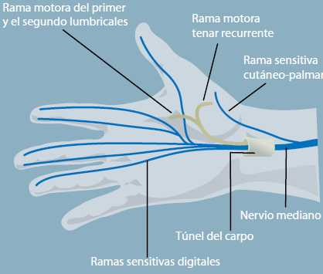
Semana de educación abierta (6-10 de marzo 2023)
Irradiación sensitiva del nervio mediano en el síndrome del túnel del carpo
Tratado hispanoamericano de reumatología

Slide 14
Semana de educación abierta (6-10 de marzo 2023)
Síndrome doloroso regional complejo
(distrofia simpática refleja)
Síndrome que se manifiesta por:
dolor intenso
trastornos sensitivos (alodinia, hiperalgesia)
alteración en la regulación térmica y la sudoración
edema y cambios tróficos, de tejidos profundos,
en una extremidad
ocurre como respuesta a un trauma mayor o menor de la extremidad o una lesión nerviosa, en cuyo caso se denominaba causalgia
Evoluciona en forma crónica como consecuencia de una lesión inicial, generalmente traumática,

Slide 15
Semana de educación abierta (6-10 de marzo 2023)
Síntomas sensitivos
El síntoma predominante es dolor intenso y mal localizado
de predominio distal en la extremidad
tipo quemante, punzante o lancinante
puede comprometer toda la extremidad y, rara vez, la extremidad contralateral
La alodinia se define como una respuesta exagerada a un estímulo que usualmente no provoca dolor, el tacto, el roce o la presión suave.
La hiperalgesia es una respuesta también exagerada a
un estímulo ligeramente molesto, tal como un leve pinchazo.

Slide 16
Semana de educación abierta (6-10 de marzo 2023)
Signos y síntomas autonómicos
El más característico es la diferencia de temperatura entre la extremidad afectada y la contralateral.
cambios de coloración
cambio de temperatura
sudoración excesiva
El edema es de predominio distal y se puede agravar con los cambios ambientales, la inmovilidad o el ejercicio.
Si el dolor y las manifestaciones de disfunción autonómica disminuyen con bloqueos simpáticos, se define como un dolor “relacionado o mantenido por el simpático”

Slide 17
Semana de educación abierta (6-10 de marzo 2023)
Cambios tróficos
Ocurren cuando la enfermedad ha avanzado.
Las uñas pueden hipertrofiarse o atrofiarse;
el pelo puede cambiar en crecimiento y textura
la piel puede también atrofiarse o mostrar hiperqueratosis
En casos crónicos, se presentan contracturas articulares y osteopenia en la región afectada.

Slide 18
Semana de educación abierta (6-10 de marzo 2023)
Evoluciona en tres fases que se pueden superponer en el tiempo, o no ser completas:
fase aguda durar días y se caracteriza por dolor diseminado en la extremidad, edema y muchas alteraciones sensitivas y autonómicas.
fase distrófica típica durar meses, caracterizada por dolor intenso, pero con cambios francos en el volumen, peso y actividad funcional de los tejidos
Fase atrófica cambios marcados, a veces, irreversibles, en las articulaciones y los tejidos blandos que resultan en gran alteración funcional

Slide 19
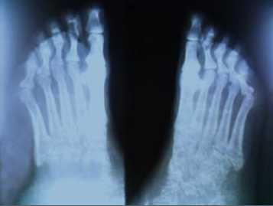
Semana de educación abierta (6-10 de marzo 2023)
Osteopenia pie izquierdo en un síndrome doloroso regional complejo
Tratado hispanoamericano de reumatología

Slide 20
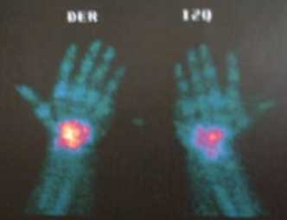
Semana de educación abierta (6-10 de marzo 2023)
Gammagrafía ósea con hipercaptación en un síndrome doloroso regional complejo de la mano derecha
Tratado hispanoamericano de reumatología

Slide 21
Semana de educación abierta (6-10 de marzo 2023)
Gracias

